Slide 1
Тема. Решение задач линейной алгебры
Решение СЛАУ
Вычисление определителей матриц
Поиск обратных матриц
Определение собственных чисел и векторов матриц

Slide 2
Методы решения СЛАУ
Прямые (точные), n ≤ 10³
  Метод Гаусса
  Метод декомпозиции (Халецкого)
  Метод ортогонализации
Итерационные, n ≤ 10⁷
  Метод простой итерации
  Метод Зейделя
Вероятностные, n > 10⁷

Slide 3
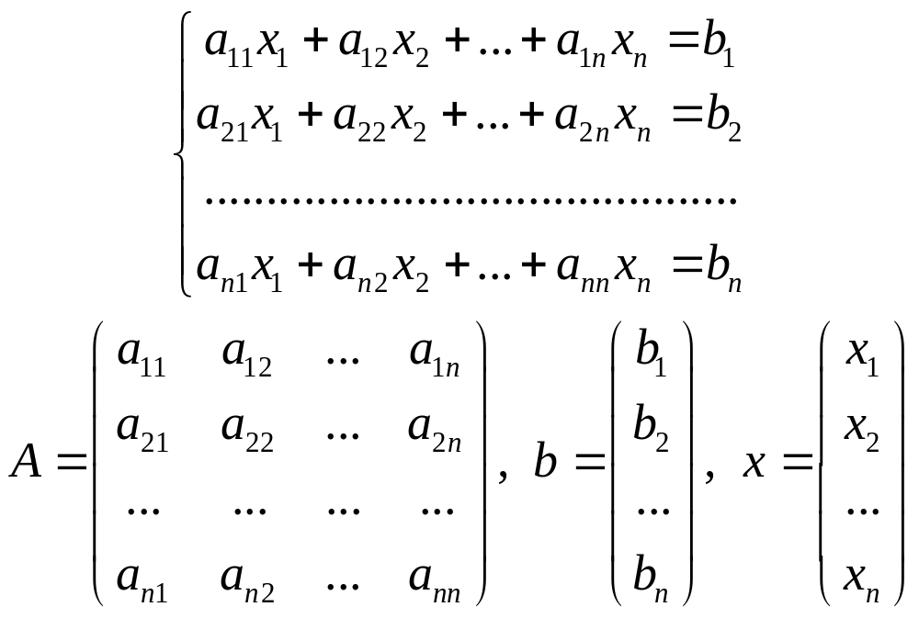
Методы решения СЛАУ
Постановка задачи:
Ax = b

Slide 4
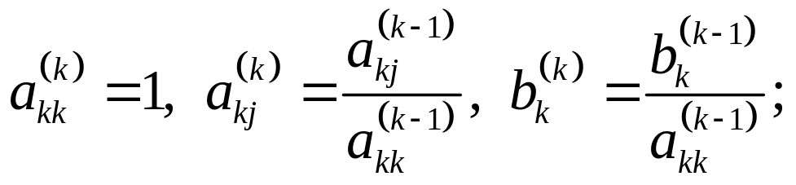
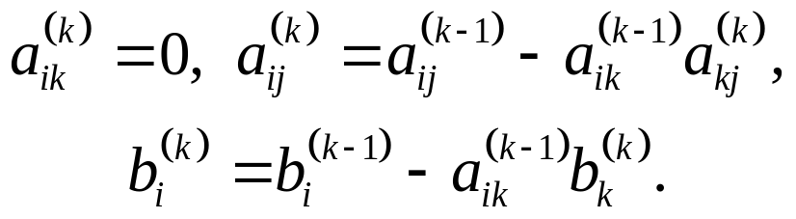
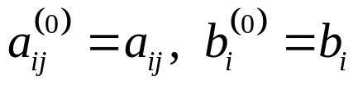
Метод Гаусса
Прямой ход (преобразование матрицы к треугольному виду):
k = 1, 2, …, n, i = k + 1, k + 2, …, n, j = k + 1, k + 2, …, n

Slide 5
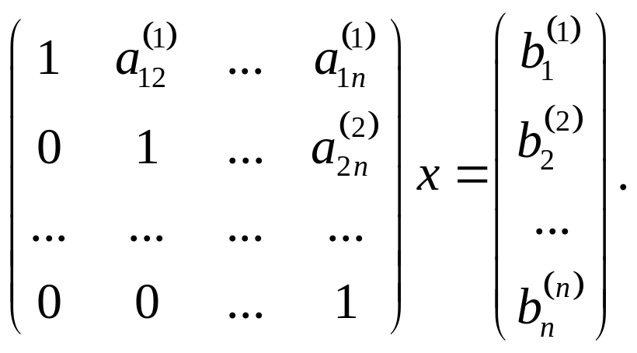
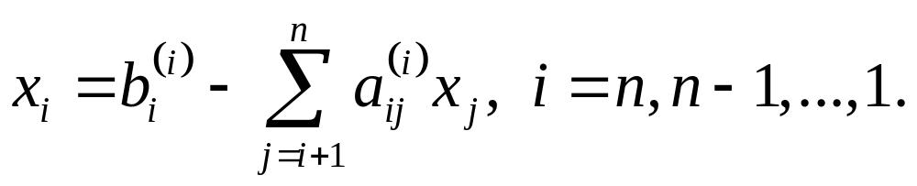
Метод Гаусса
Обратный ход:

Slide 6
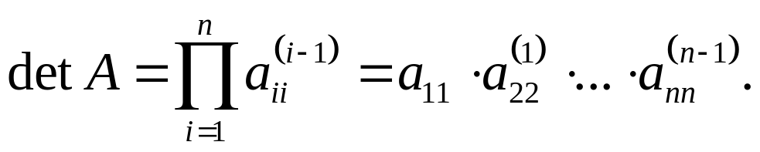
Метод Гаусса
Поиск определителя матрицы:

Slide 7
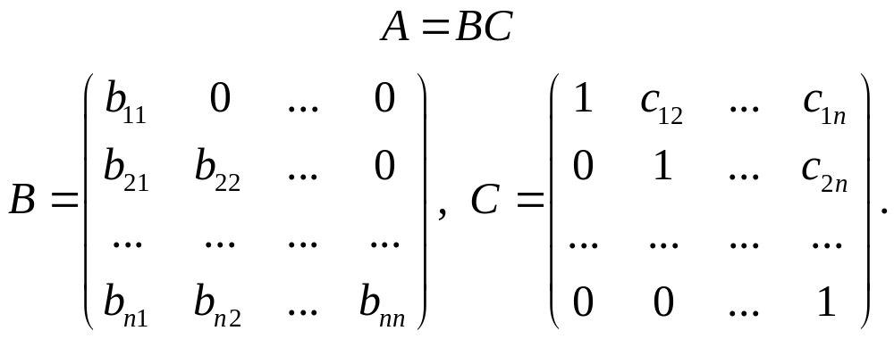
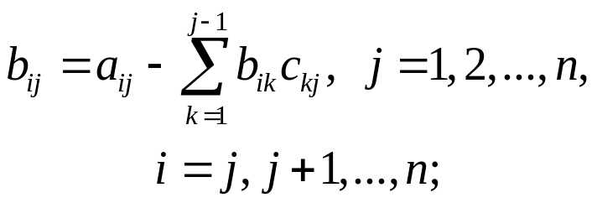
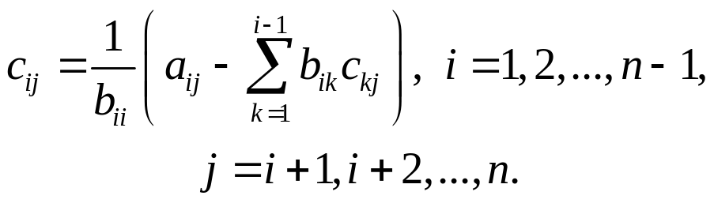
Метод декомпозиции

Slide 8
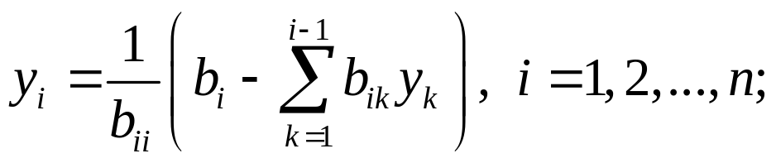
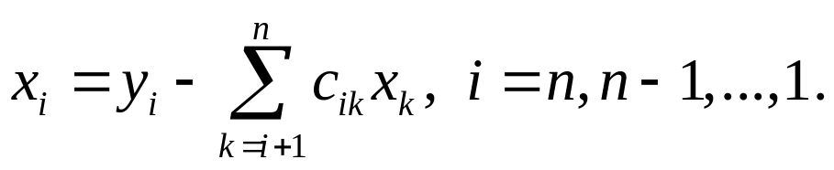
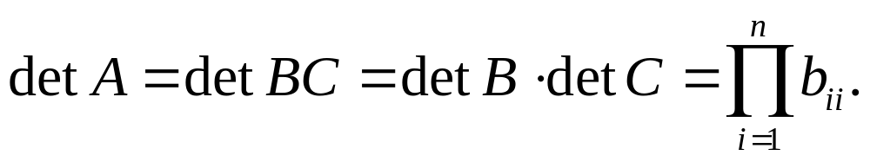
Метод декомпозиции
Поиск определителя:

Slide 9
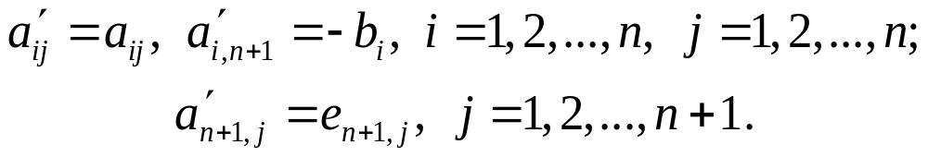
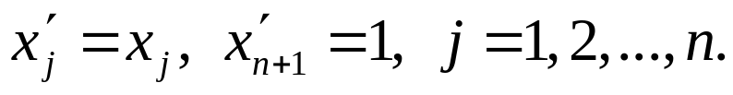
Метод ортогонализации
Расширенная матрица A' (n+1)×(n+1):
Расширенный вектор x' (n+1):
A' x' = 0

Slide 10
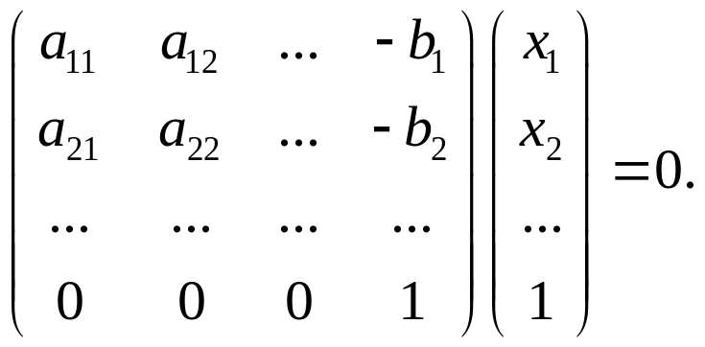
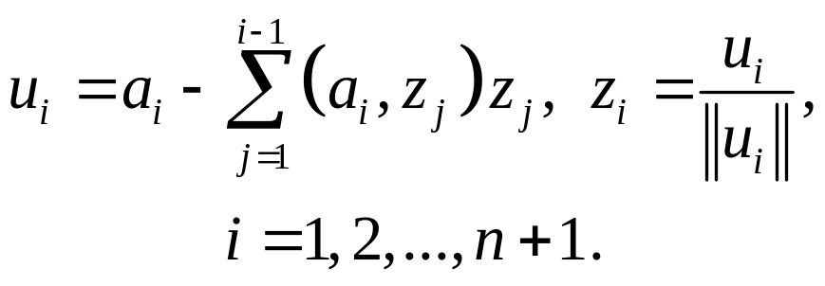
Метод ортогонализации
Вспомогательные матрицы матриц U и Z (n+1)×(n+1):

Slide 11
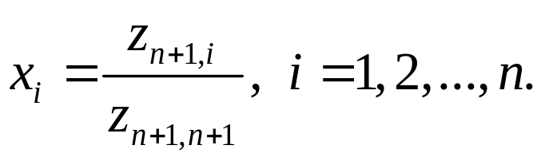
Метод ортогонализации
Вектор решения:
Метод ортогонализации определитель найти не позволяет.

Slide 12
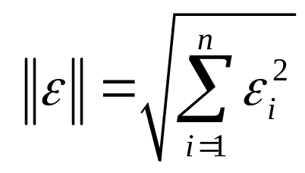
Погрешность решения СЛАУ
Ax = b
Вектор невязки:
ε = Ax* – b
Норма вектора невязки:

Slide 13
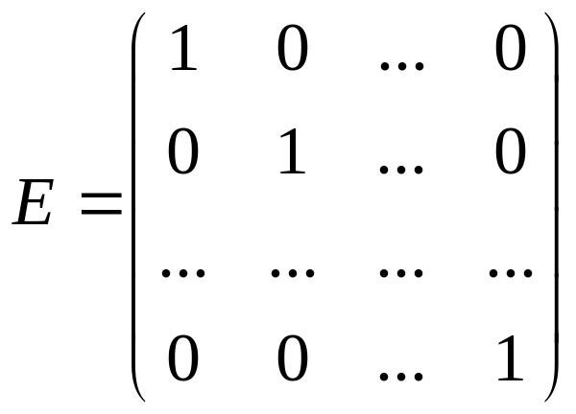
Вычисление обратных матриц
AX = E
Ax_{i} = e_{i}, i = 1, 2, …, n
где x_{i}, e_{i} – i-й столбец обратной и единичной матрицы соответственно. Тогда
X = A^{–1}

Slide 14
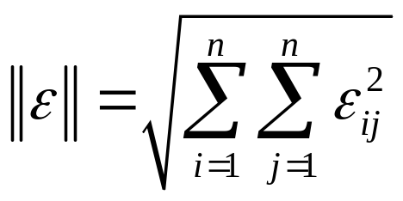
Вычисление обратных матриц
Матрица невязки:
ε = AX – E
Норма матрицы невязки:

Slide 15
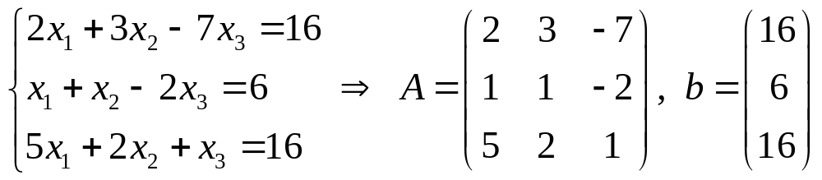
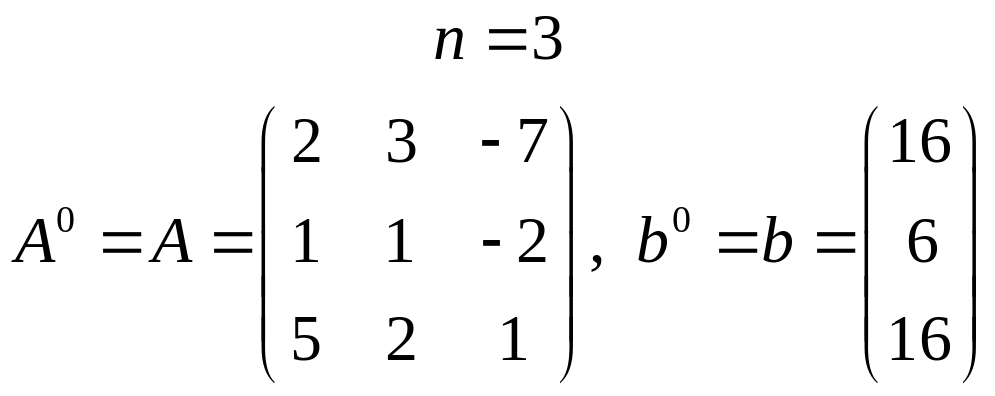
Примеры решения СЛАУ
Метод Гаусса:

Slide 16
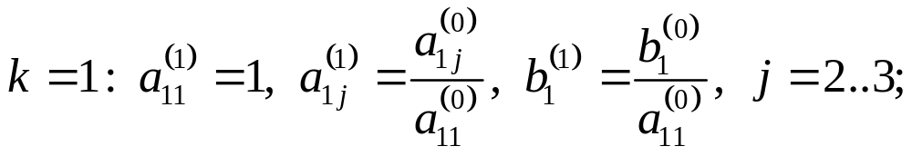
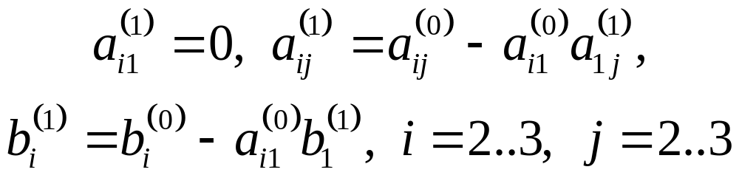
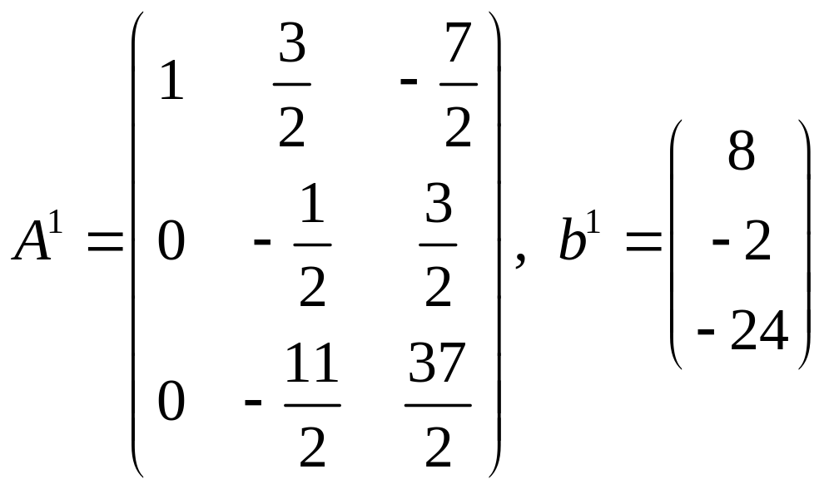
Примеры решения СЛАУ

Slide 17
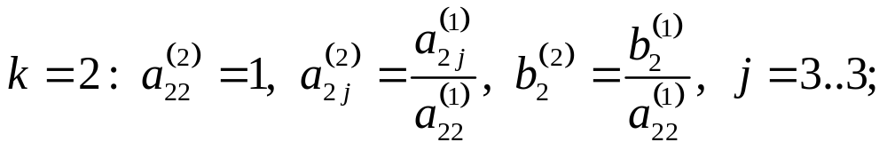
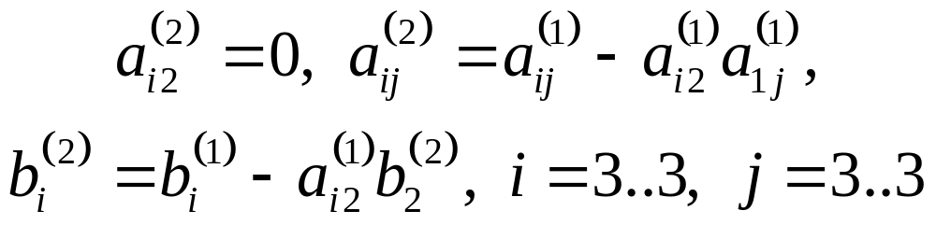
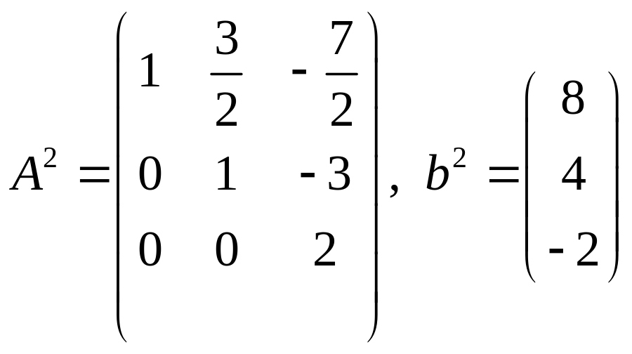
Примеры решения СЛАУ

Slide 18
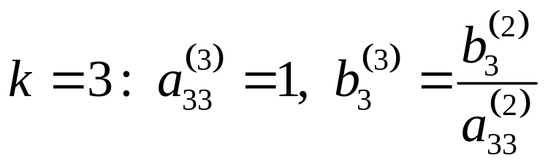
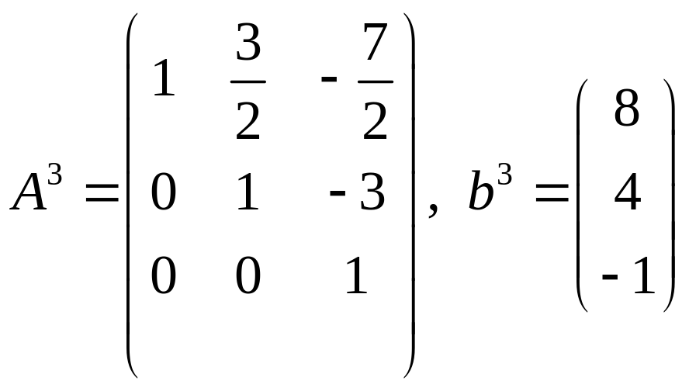
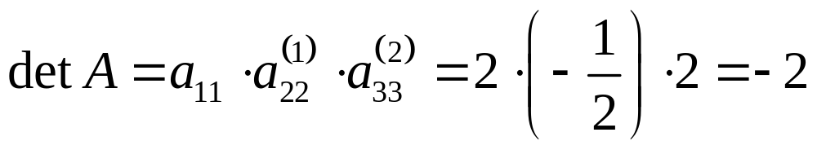
Примеры решения СЛАУ

Slide 19
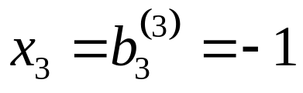
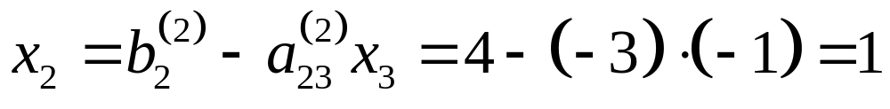
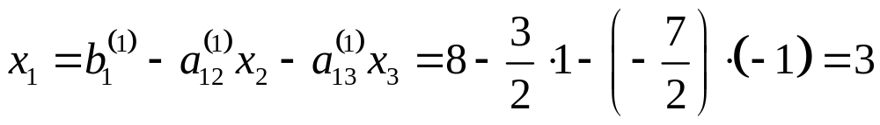
Примеры решения СЛАУ

Slide 20
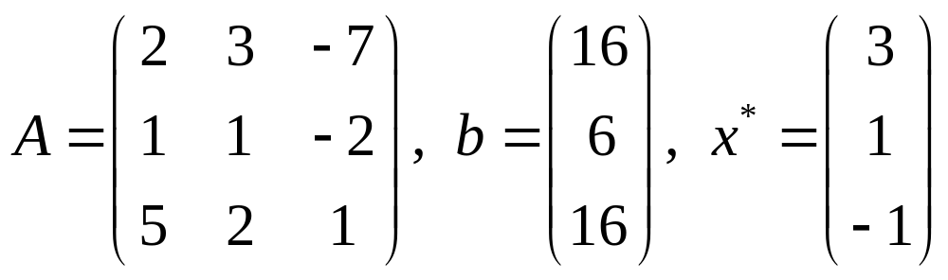
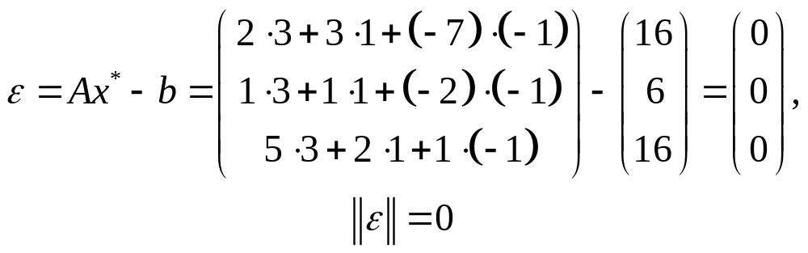
Примеры решения СЛАУ
Погрешность решения: ε = Ax* – b

Slide 21
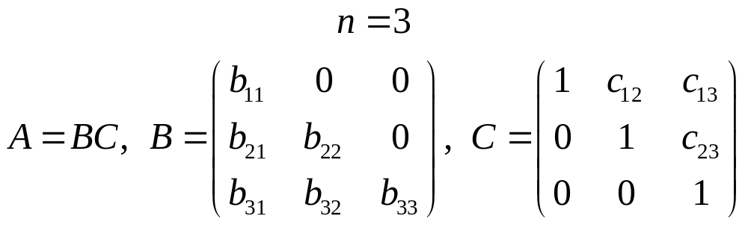
Примеры решения СЛАУ
Метод декомпозиции:

Slide 22
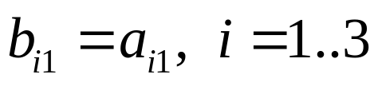
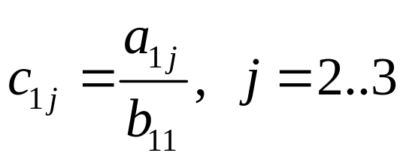
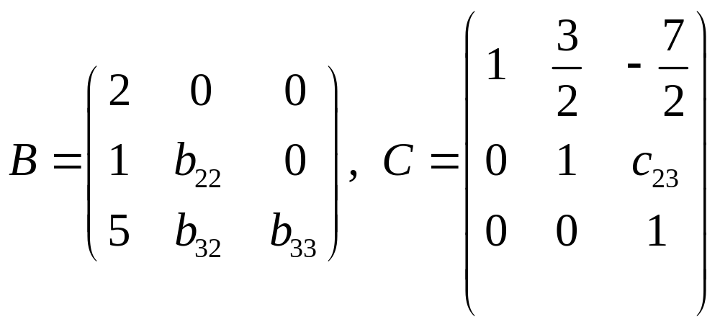
Примеры решения СЛАУ

Slide 23
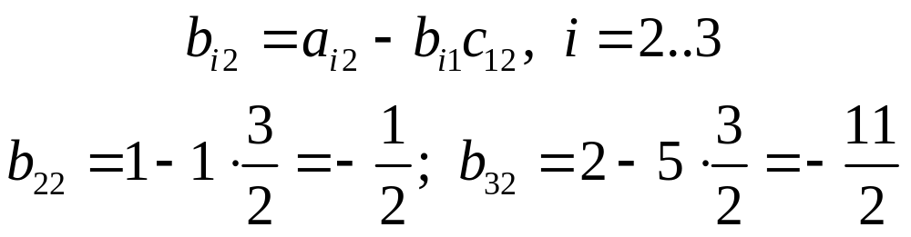
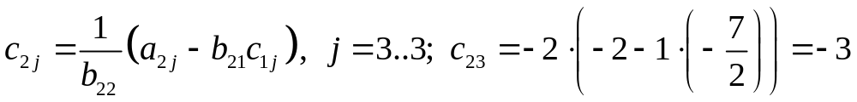
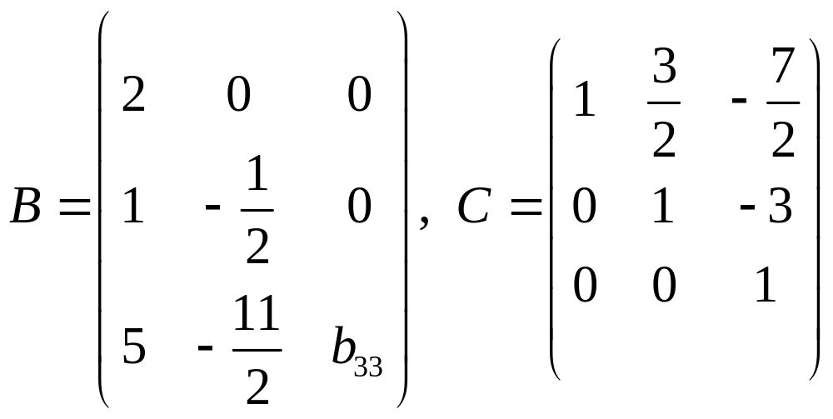
Примеры решения СЛАУ

Slide 24
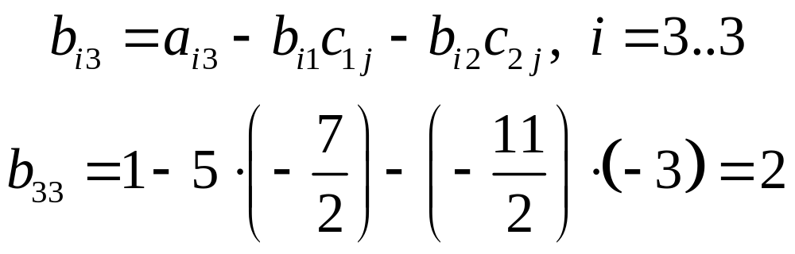
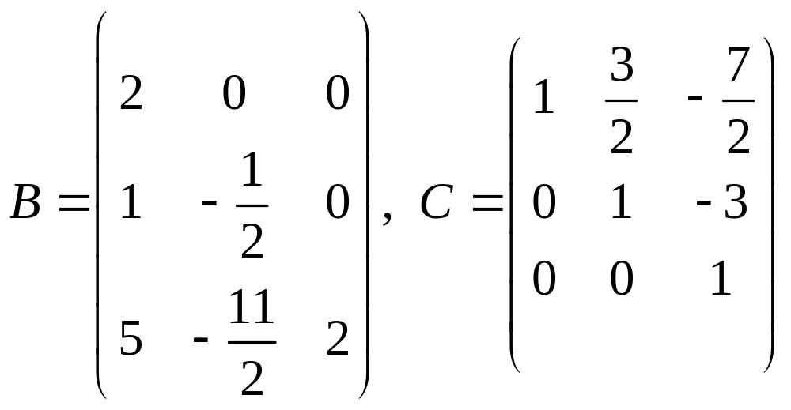
Примеры решения СЛАУ

Slide 25
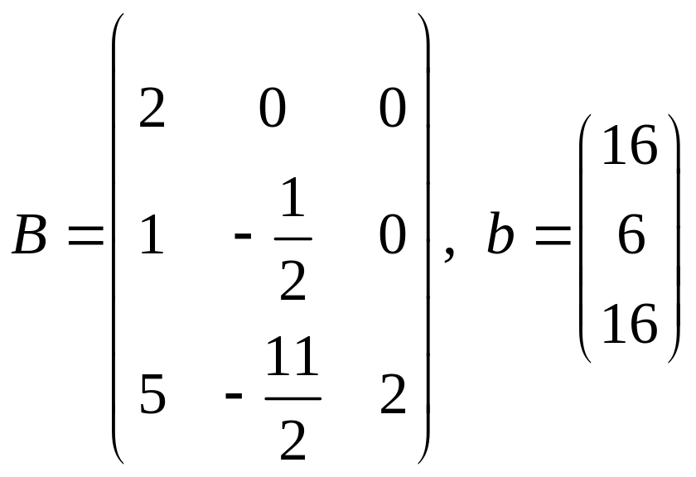
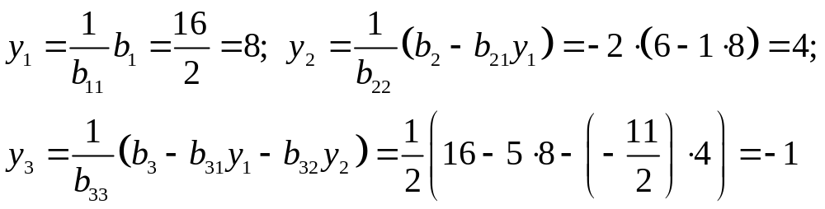
Примеры решения СЛАУ
By = b

Slide 26
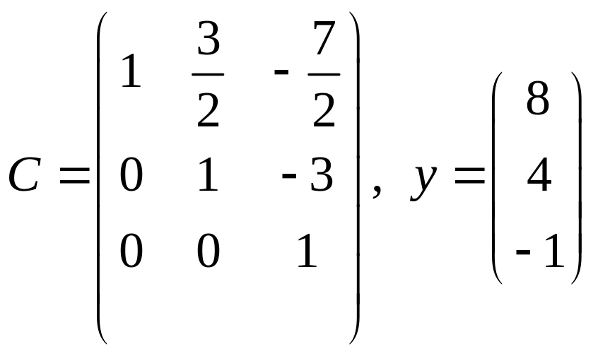
Примеры решения СЛАУ
Cx = y
Далее аналогично методу Гаусса, т.к.
C = A⁽³⁾, y = b⁽³⁾

Slide 27
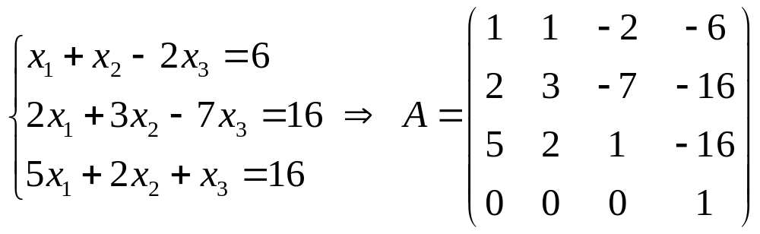

Примеры решения СЛАУ
Метод ортогонализации:

Slide 28



Примеры решения СЛАУ

Slide 29


Примеры решения СЛАУ

Slide 30



Примеры решения СЛАУ

Slide 31

Пример вычисления обратной матрицы

Slide 32
Пример вычисления обратной матрицы
Метод декомпозиции:
BCX = E ⇒ BY = E, CX = Y
BCx_{j} = e_{j}
⇒ By_{j} = e_{j}, Cx_{j} = y_{j}, j = 1..3

Slide 33


Пример вычисления обратной матрицы
By₁ = e₁

Slide 34


Пример вычисления обратной матрицы
By₂ = e₂

Slide 35


Пример вычисления обратной матрицы
By₃ = e₃

Slide 36

Пример вычисления обратной матрицы
BY = E
⇒ Y = B^{–1}

Slide 37


Пример вычисления обратной матрицы
Cx₁ = y₁

Slide 38


Пример вычисления обратной матрицы
Cx₂ = y₂

Slide 39


Пример вычисления обратной матрицы
Cx₃ = y₃

Slide 40

Пример вычисления обратной матрицы

Slide 41

Пример вычисления обратной матрицы
Матрица невязки:

